Slide 1
Chào mừng thầy và các bạn đến với báo cáo nhóm 1

Slide 2

Thiết Kế Quản Lí Thông Tin Kế Toán Sử Dụng Công Nghệ BIGDATA và CLOUD
THÀNH VIÊN NHÓM 1:
Phạm Thành Công
Nguyễn Văn Tú
MÔN: HỆ QUẢN TRỊ CƠ SỞ DỮ LIỆU
Giảng viên hướng dẫn: Phạm Trọng Huynh

Slide 3
NỘI DUNG
1
GIỚI THIỆU
3
ĐIỆN TOÁN ĐÁM MÂY CLOUD
2
BIGDATA
4
DEMO

Slide 4
GIỚI THIỆU
1

Slide 5
1
2
3
4
5
6
7
8
9
10
Hiện nay, sự hội tụ của trí tuệ nhân tạo và học máy đã tạo ra máy tính như một công cụ quan trọng cho năng suất và cuộc sống hàng ngày của con người.
Notes:
Những đổi mới này đã đóng một vai trò quan trọng, đặc biệt là trong lĩnh vực xử lý dữ liệu, nơi chúng không chỉ có thể lưu trữ lượng dữ liệu khổng lồ mà còn thực hiện các thống kê và phân tích về chúng cho đến khi điều tra thêm về giá trị thực tế của các nguồn dữ liệu. Từ khi cơ sở dữ liệu ứng dụng ra đời, con người xử lý thông tin dễ dàng và chính xác hơn rất nhiều. Do đó, các nguồn dữ liệu ngày càng trở nên quan trọng trong các lĩnh vực kinh doanh, quản trị và điều tra.

Slide 6
1
2
3
4
5
6
7
8
9
10
Với sự phát triển nhanh chóng của công nghệ mạng và công nghệ thông tin, ngày càng có nhiều doanh nghiệp tập trung vào thông tin quản lý tài chính. Bộ phận quản lý tài chính là khía cạnh quan trọng nhất trong quản lý kinh doanh của doanh nghiệp.
Notes:
Đội ngũ tài chính sẽ tổng hợp quan điểm kiểm toán của tất cả các doanh nghiệp của doanh nghiệp, và nhân viên bộ phận tài chính sẽ hoàn thành kế toán thống nhất.

Slide 7
BIGDATA
2

Slide 8
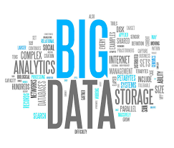
1
2
3
4
5
6
7
8
9
10
2.1. Khái niệm:
Big Data hay “dữ liệu lớn” là thuật ngữ chỉ về các tập dữ liệu khổng lồ và phức tạp, đến mức khó có thể xử lý được bằng các phương pháp truyền thống. Doanh nghiệp sử dụng lượng dữ liệu khổng lồ này để phân tích, chuyển hóa thành thông tin quan trọng để giải quyết các vấn đề liên quan.

Slide 9
ĐIỆN TOÁN ĐÁM MÂY
3

Slide 10
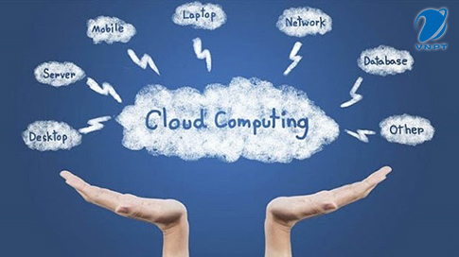
1
2
3
4
5
6
7
8
9
10
Điện toán đám mây (cloud) hay còn gọi là điện toán máy chủ ảo cung cấp các công nghệ, tài nguyên máy tính liên kết với mạng Internet. Với mô hình điện toán đám mây, người dùng sẽ được tiếp cận các tài nguyên từ công nghệ, năng lượng điện toán, lưu trữ cơ sở dữ liệu đến từ những nhà cung cấp dịch vụ đám mây.
― Irene M. Pepperberg

Slide 11
DEMO
4

Slide 12

1
2
3
4
5
6
7
8
9
10
* Giới thiệu về JMP:
JMP là một bộ chương trình máy tính để phân tích thống kê được phát triển bởi JMP, một công ty con của Viện Công Nghệ SAS. Nó được ra mắt vào năm 1989 để tận dụng lợi thế của giao diện người dùng đồ họa được giới thiệu bởi hệ điều hành Macintosh. Dùng để xử lý dữ liệu lớn, dùng để giải mã GEN,v,v,,

Slide 13
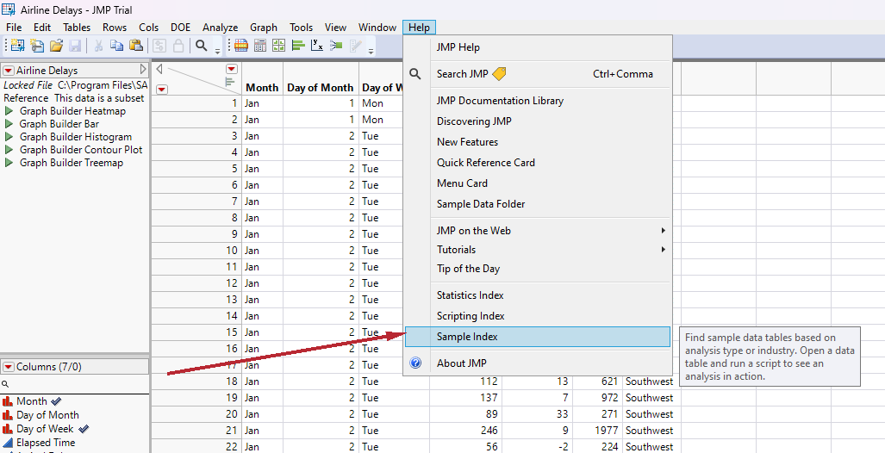
1
2
3
4
5
6
7
8
9
10
Sử dụng dữ liệu có sẵn của JMP cũng cấp cho người mới:

Slide 14
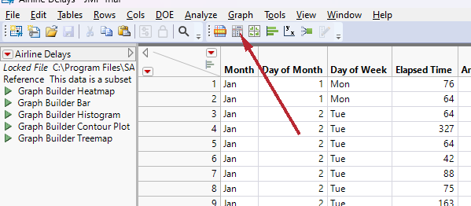
1
2
3
4
5
6
7
8
9
10
Dùng TABULATE: thống kê từ dữ liệu thô

Slide 15
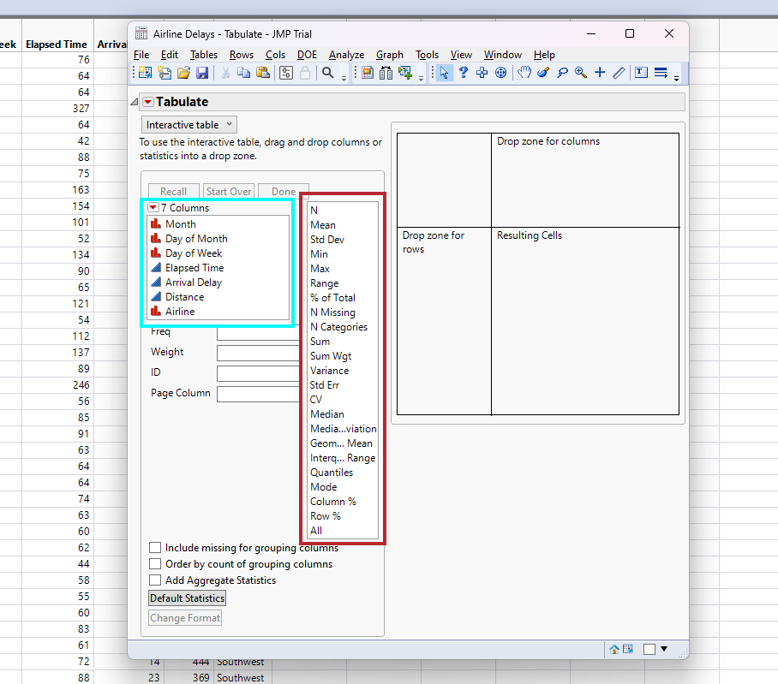
1
2
3
4
5
6
7
8
9
10
Cột
Xử lý dữ liệu
Kéo thả cột cần xử lý

Slide 16
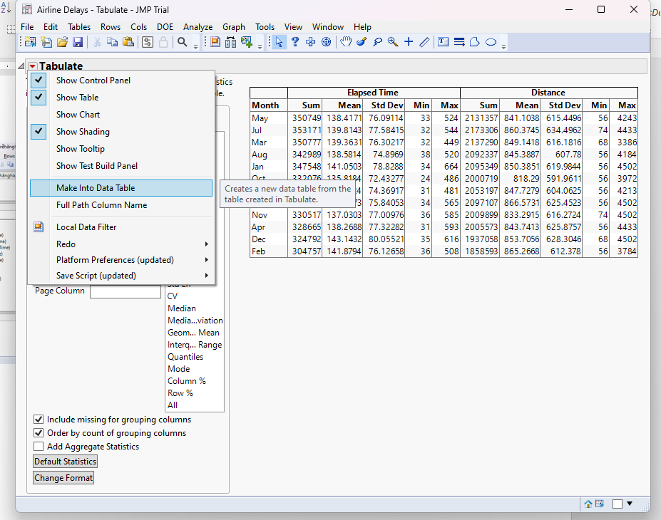
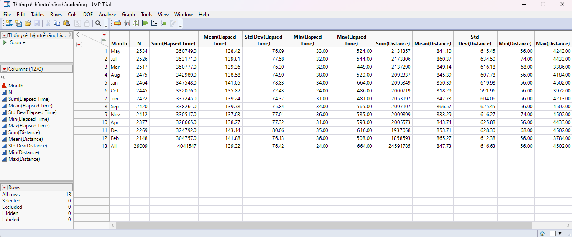
1
2
3
4
5
6
7
8
9
10

Slide 17
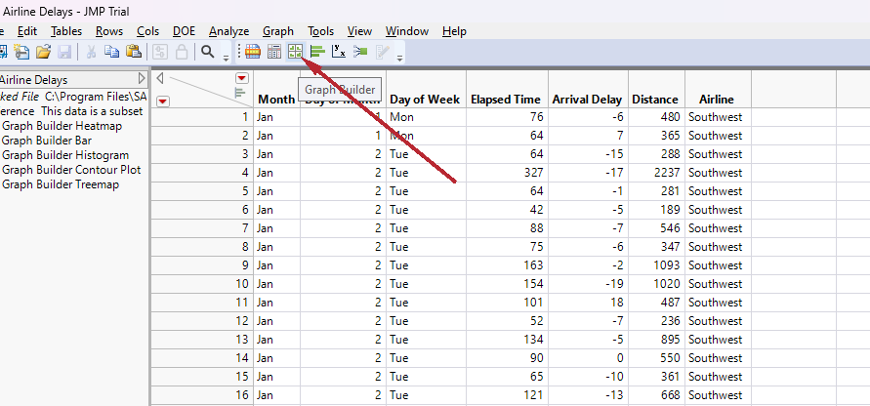
1
2
3
4
5
6
7
8
9
10
2. Vẽ biểu đồ với GRAPH BUILDER:

Slide 18
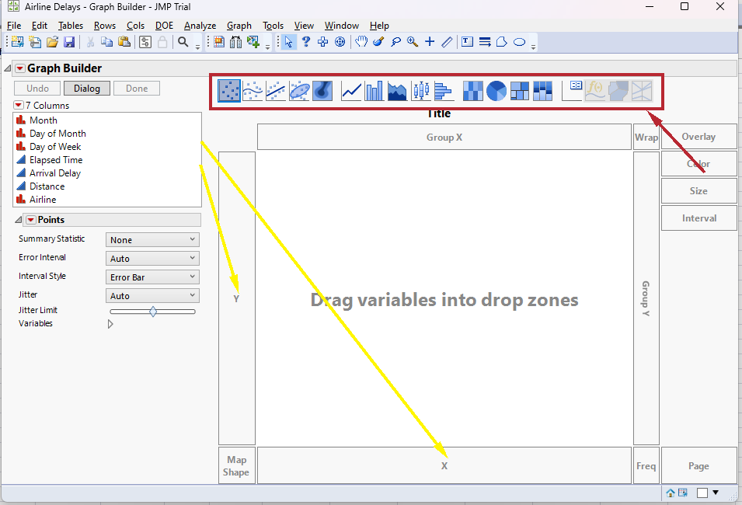
1
2
3
4
5
6
7
8
9
10
Các kiểu dữ liệu bảng khác nhau
Kéo những cột cần xử lý vào trục x hoặc y

Slide 19
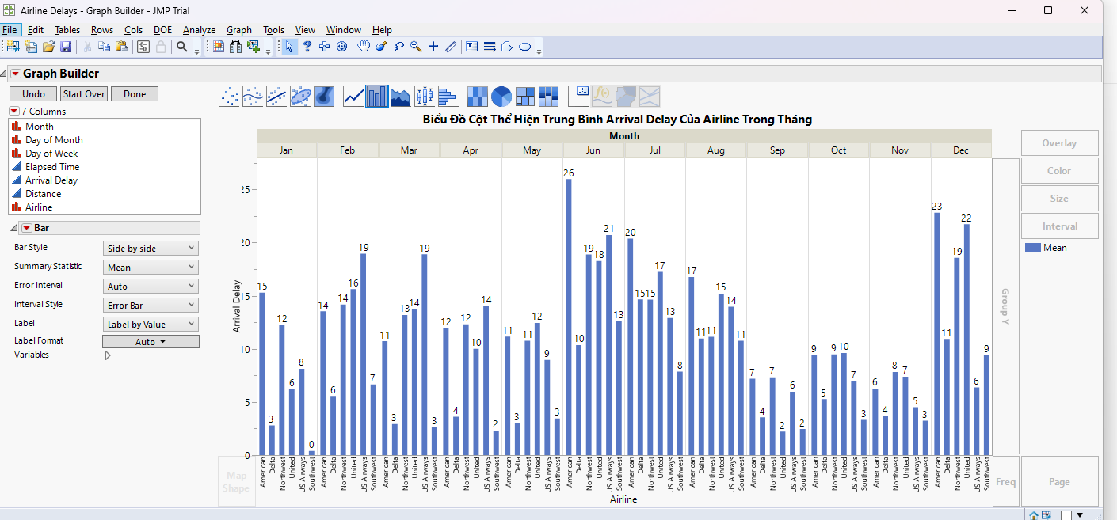
1
2
3
4
5
6
7
8
9
10

Slide 20
Thank you

